Slide 1
О развитии движения «Абилимпикс» в
Орловской области
ФОКИН Максим Андреевич
БПОУ ОО «Орловский технологический техникум, начальник центра инклюзивного образования, руководитель ЦРД «Абилимпикс»

Slide 2
Новая концепция развития движения «Абилимпикс» до 2030 г.
Развитие в РФ движения по профессиональному мастерству среди инвалидов и лиц с ограниченными возможностями здоровья «Абилимпикс», обеспечивающего эффективную профессиональную ориентацию и мотивацию к получению профессионального образования, содействие их трудоустройству и социокультурной инклюзии в обществе, развитию новых профессий и трудовой занятости
Новая
цель
Новые (добавленные) задачи движения «Абилимпикс»
◆ развитие региональных компетенций, ориентированных
на региональные рынки труда
◆ обеспечение и создание условий для реализации права на профессиональную самореализацию или трудовую занятость инвалидов
◆ популяризация лучших практик инклюзивного образования
◆ содействие в организации
и методическая поддержка профессиональных смен
в лагерях, детских центрах
◆ внедрение системы оценки эффективности работы региональных центров развития движения
◆ вовлечение некоммерческих организаций, с целью разработки единых подходов при получении грантовой поддержки

Slide 3
Ключевые изменения в концепции развития движения «Абилимпикс» до 2030 г.
участвует в проектировании и подготовке конкурсов «Абилимпикс», состоящий из участников от 18 до 44 лет. Председатель молодежного совета входит в состав организационного комитета
Молодежный совет
«Абилимпикс»
будут проводиться среди организаций различных форм собственности для работающих у них людей
с инвалидностью и ограниченными возможностями здоровья
Корпоративные чемпионаты
«Абилимпикс»
для инвалидов с тяжелыми нозологическими нарушениями. Порядок проведения соревнований по данному направлению определяется отдельным положением
участие в проектах «Профстажировки 2.0», «Шоу профессий», «Билет в будущее», ВДЦ «Смена», ВДЦ «Орлёнок», ВДЦ «Океан», МДЦ «Артек», ОЦ «Сириус», мастерской управления «Сенеж»
Сопровождаемая
трудовая занятость
Развитие профориентации и трудоустройства

Slide 4
Динамика развития конкурсного движения «Абилимпикс» в Орловской области
7
участников
90
участников
2016 г.
2020 г.
2 соревновательные
компетенции
18 соревновательных
компетенций

Slide 5
Вовлеченность образовательных организаций региона в развитие движения «Абилимпикс»
БПОУ ОО «Орловский технологический техникум» (26,0%) | БПОУ ОО «Орловский техникум технологии предпринимательства имени В.А.Русанова» (7,3%) | КОУ ОО «Кромская общеобразовательная школа-интернат для обучающихся с ОВЗ» (1,7%)
ФГБОУ ВО «Орловский государственный университет им. И. С. Тургенева» (19,8%) | БПОУ ОО «Орловский базовый медицинский колледж» (6,8%) | БПОУ ОО «Болховский педагогический колледж» (1,1%)
БПОУ ОО «Орловский техникум сферы услуг» (9,0%) | БОУ ОО «Крутовская общеобразовательная школа-интернат для обучающихся с ОВЗ» (6,2%) | БПОУ ОО «Ливенский строительный техникум» (0,6%)
КОУ ОО «Тельченская школа-интернат для детей-сирот и детей, оставшихся без попечения родителей, с ОВЗ» (8,5%) | БПОУ ОО «Мезенский педагогический колледж» (1,7%) | БПОУ ОО «Орловский техникум агротехнологий и транспорта» (0,6%)
КОУ ОО «Болховская общеобразовательная школа-интернат для обучающихся с ОВЗ» (8,5%) | КОУ ОО «Дмитровская общеобразовательная школа-интернат для обучающихся с ОВЗ» (1,7%) | БПОУ ОО «Орловский техникум путей сообщения имени В. А. Лапочкина» (0,6%)
Менее 2%
участников

Slide 6
Трудоустройство участников движения «Абилимпикс» в Орловской области
177
участников
(фактически в период
с 2018 по 2020 гг.)
144 человека (81,3%)
продолжают обучение
1 место по доле трудоустроенных участников «Абилимпикс» в ЦФО
27 человек (15,3%)
трудоустроены
6 человек (3,4%)
не трудоустроены
Содействие трудоустройству участников VI Национального чемпионата «Абилимпикс»
в рамках еженедельного мониторинга Минпросвещения РФ
1 чел. трудоустроен (5,6%)
16 чел. продолжают обучение по программам СПО, ПО, ВО (88,8%)
1 чел. заключен договор
об отложенном трудоустройстве (5,6%)

Slide 7
Региональный чемпионат «Абилимпикс» Орловской области 2021 г.
СРОКИ ПРОВЕДЕНИЯ:
27-30 сентября 2021 г.
ФОРМАТ ПРОВЕДЕНИЯ:
ОЧНО-ДИСТАНЦИОННЫЙ
21 компетенция
105 участников
84 эксперта
10 площадок
310 волонтеров
Программа чемпионата:
Деловая (научно-практическая конференция,
круглый стол)
Профориентационная
(профессиональные пробы, мастер-классы, деловые игры)
Культурная и выставочная (церемонии открытия и закрытия, выставка достижений и средств обучения инвалидов)
Партнеры
чемпионата
ВОИ, ВОРДИ, АНО «Равные», АНО «Святые покрова», ООО «Семинарское»,
ООО «Галан», ООО «Энкомсервис», ООО «Тетраморф», ООО «Пате», ООО «Милкенд»

Slide 8
Площадки и компетенции регионального чемпионата «Абилимпикс» 2021г.
Категория «Студенты»
Категория «Школьники»
БПОУ ОО «Орловский технологический техникум»
Веб-дизайн, Администрирование баз данных, Разработчик виртуальной и дополненной реальности, Брошюровка и переплетное дело , Обработка текста, Ремонт и обслуживание автомобилей
БПОУ ОО «Орловский техникум сферы услуг»
Торговля, Документационное обеспечение управления и архивоведение
БПОУ ОО «Орловский техникум технологии и предпринимательства имени В. А. Русанова»
Поварское дело, Швея
БПОУ ОО «Орловский базовый медицинский колледж»
Медицинский и социальный уход
БПОУ ОО «Орловский реставрационно-строительный техникум»
Резьба по дереву
БПОУ ОО «Болховский педагогический колледж»
Бисероплетение
ФГБОУ ВО «Орловский государственный университет
имени И. С. Тургенева»
Предпринимательство, Психология, Социальная работа
БПОУ ОО «Орловский техникум агробизнеса и сервиса»
Бисероплетение , Резьба по дереву, Художественное вышивание
КОУ ОО «Орловская общеобразовательная школа для обучающихся с ограниченными возможностями здоровья»
Изобразительное искусство
АНО «Святые Покрова»
Гончарное дело
Новые компетенции и категории
региона
Гончарное дело (школьники)
Изобразительное искусство (школьники)
Резьба по дереву (студенты)
Бисероплетение (студенты)
Торговля (студенты)

Slide 9
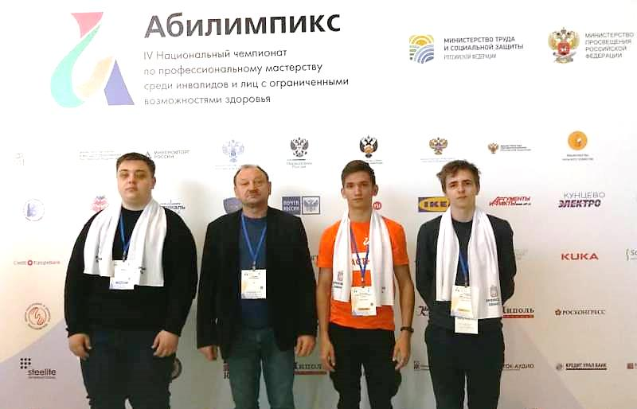
Участие Орловской области в
Национальном чемпионате «Абилимпикс»
10 Медалей Национального чемпионата
4
2
4
6 Национальных экспертов чемпионата
3 место в рейтинге развития волонтерства
5 место среди 125 БПОО РФ

Slide 10
Подготовка Национальной сборной «Абилимпикс» Орловской области
СРОКИ ПРОВЕДЕНИЯ:
март 2022 г.
Суслова Анастасия,
БПОУ ОО «Орловский базовый медицинский колледж»
Бобков Антон,
БПОУ ОО «Орловский технологический техникум»
Основные мероприятия по подготовке сборной:
Оснащение расходными материалами площадок
Проведение ежемесячных
контрольных срезов
Аттестация экспертов Национальной сборной
Участие в общекомандных выездных
сборах

Slide 11
Основные направления развития движения «Абилимпикс» в Орловской области до 2023 г.
Реализации перспективных проектов и программ движения
Сопровождение трудоустройства, стажировок, программ целевого обучения участников
Реализация мероприятий по профессиональному развитию участников движения
Реализация профориентационных и профнавигационных мероприятий
Организация работы с партнерами и формирование координационного совета
Организация работы оргкомитета по развитию движения с участием РОИВ, отраслевых союзов, объединений работодателей, предпринимателей, ООИ
В соответствии с проектом «дорожной карты» Департамента
государственной политики в сфере среднего профессионального образования и профессионального обучения Минпросвещения России

Slide 12
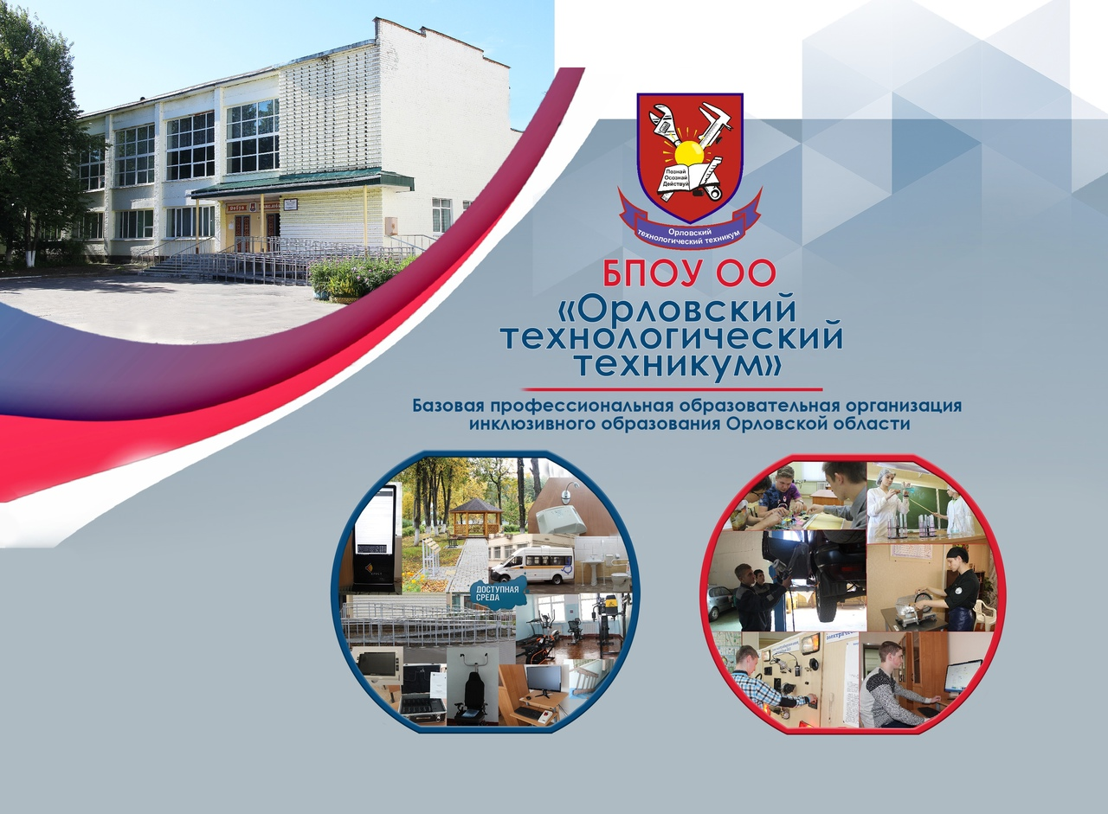
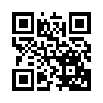
Приглашаем к совместной работе
Сайт и социальные сети
http://orltt.ucoz.ru/index/regionalnyj_chempionat/0-79
https://vk.com/abilympics_orel_region
https://www.tiktok.com/@abilympics_orel_region
https://t.me/abilympics_orel_region Адрес электронной почты ottorel@mail.ru
Телефон 8 (4862) 33-10-26

